Slide 1
Уважаемый председатель и члены государственной аттестационной комиссии!
Вашему вниманию предлагаются результаты исследования на тему: «БИЗНЕС-ПЛАН КАК ИНСТРУМЕНТ СТРАТЕГИЧЕСКОГО УПРАВЛЕНИЯ РАЗВИТИЕМ СТРОИТЕЛЬНОГО ПРЕДПРИЯТИЯ
(НА ПРИМЕРЕ ИП СОИН И.С.)»
Соин Игорь Сергеевич, менеджмент тип В
Научный руководитель: к.э.н., доц. Епинина В.С.

Slide 2
Актуальность исследования бизнес-планирования предприятия обусловлена, прежде всего, запросами практики. Бизнес-планирование в целом является наиболее эффективным инструментом проектных, инновационных и инвестиционных решений в зависимости от требований рынка.
Целью выпускной аттестационной работы является разработка бизнес-плана ИП Соин И.С. как инструмента стратегического управления развитием строительного предприятия.
Для достижения поставленной цели необходимо решить следующие задачи:
-раскрыть понятие и сущность бизнес-плана;
-описать виды бизнес-планов и их назначение;
-рассмотреть структуру и содержание бизнес-плана предприятия;
-дать общую характеристику и описать основные направления деятельности ИП Соин И.С.;
-разработать комплекс рекомендаций по стратегическому бизнес-планированию развития ИП Соин И.С.;
-оценить эффективность разработанных рекомендаций.

Slide 3
Практическая значимость работы заключается в том, что разработанные рекомендации реальны к применению и способны привести к развитию предприятия.
Новизна проведенного исследования состоит в том, что на примере анализируемого предприятия в условиях изменившейся экономической ситуации как региона ведения предпринимательской деятельности, так и самого предприятия за последние 9 месяцев, предложен комплекс рекомендаций по разработке стратегического бизнес-плана предприятия с целью достижения конкретного результата развития данного предприятия.

Slide 4
В первой главе выпускной аттестационной работы рассмотрены теоретические основы бизнес-планирования как инструмента стратегического управления развития предприятием.
Поясняется сущность бизнес-плана и необходимости его разработки для развития бизнеса.
Бизнес-план является основным документом любого коммерческого проекта. Бизнес-план представляет собой документ, в котором формулируются цели предприятия, дается их обоснование, определяются пути достижения, необходимые для реализации средства и конечные финансовые показатели работы.
Бизнес-план является документом, позволяющим управлять бизнесом, поэтому его можно представить, как неотъемлемый элемент стратегического планирования и как руководство для исполнения и контроля.

Slide 5
Представлены виды бизнес-планов и дано объяснение их назначению:
1. Бизнес-план компании (группы);
2. Инвестиционный бизнес-план;
3. Бизнес-план для получения кредитов (или же гранта);
4. Бизнес-план структурного подразделения;
5. Бизнес-план развития региона.
Бизнес-идея должна реализоваться в бизнес-планировании, в разработке конкретного проекта. Назначение бизнес-плана – показать реальные шансы реализации бизнес идеи. Он не только дает правдивую оценку возможностей и рисков, но и показывает необходимость (или же отсутствие таковой) в привлечении дополнительных инвестиций, открытии кредитных линий. По сути, бизнес-план показывает успешность управления и пути развития предприятия для достижения поставленной цели.

Slide 6
Стандартные разделы Бизнес-план должен содержать:
1. Титульный лист.
2. Содержание бизнес-плана.
3. Основные разделы бизнес-плана.
4. Приложения (если есть).

Slide 7
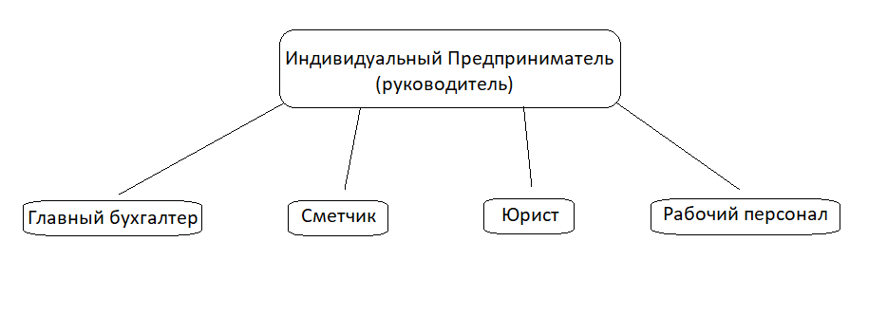
Во второй главе выпускной аттестационной работы произведен анализ деятельности ИП Соин И. С. как основа для разработки бизнес-плана. Произведен анализ организационно-экономической характеристики организации, внешней и внутренней среды, анализ выполнения плановых показателей.
Индивидуальный предприниматель Соин Игорь Сергеевич представляет собой организацию, осуществляющую строительные и ремонтные работы. Фактическое местоположение: Волгоградская область.
Деятельность ИП Соин И.С. включает в себя работу с заказчиками, работу с поставщиками, работу с субподрядчиками и ведение учета финансовых средств организации. Численность организации составляет 11 человек.

Slide 8
Название программы, виды работ | Источник финансирования | Кол-во договоров в год | Объем млн. руб. в год | Года участия
Замена оконных конструкций в муниципальных общеобразовательных и дошкольных учреждениях, по федеральной программе улучшения энергоэффективности | Основа – Федеральное финансирование, региональное – незначительный объем | 12-15 | 3,2 2,9 3,3 | 2018 2019 2020
Замена кровельного покрытия в муниципальных обще-образовательных и дошкольных учреждениях, по федеральной программе улучшения энергоэффективности | Основа – Федеральное финансирование, региональное – незначительный объем | 2-4 | 2 1,5 4,1 | 2018 2019 2020
Федеральная программа «Доступная среда», обеспечение доступа инвалидам и маломобильным группам к окружающей инфраструктуре | Основа – Федеральное финансирование, региональное – незначительный объем | 1-2 | 2 1,1 0,8 | 2018 2019 2020
Федеральная программа ре-конструкции школьных спор-тивных залов в сельских школах | Основа – Федеральное финансирование, региональное – незначительный объем | 1 | 2 1,1 | 2018 2019
Федеральная программа «Точка Роста» | Основа – Федеральное финансирование, региональное – незначительный объем | 2 | 2 | 2019
Программа «доступная сре-да», обеспечение доступа ин-валидам и маломобильным групппам к отделениям «Почты России» | АО «Почта России» | 2 | 0,6 1 0,8 | 2018 2019 2020
Общестроительные работы в муниципальных учреждениях города Волгограда и области | Местный бюджет, внебюджетное финансирование |  | 4,5 3,1 0,8 | 2018 2019 2020
Работа с физическими лица-ми | Частное |  | 0,8 0,6 0,4 | 2018 2019 2020

Slide 9
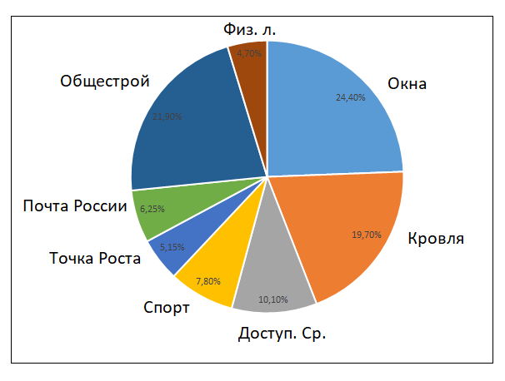
Более 67% от всего объема стоимости заключенных договоров ИП Соин И.С. приходится на ежегодные федеральные программы (с региональным частичным финансированием) строительных и ремонтных работ, финансируемых из бюджета Российской Федерации; 22% приходятся на выполнение строительных и ремонтных работ из местного регионального бюджета и из внебюджетных средств при работе с муниципальными учреждениями; также ежегодно заключаются договора на строительные и ремонтные работы с АО «Почта России» в среднем на данное направление приходится немногим больше 6%; ну и как говорилось ранее, чуть менее 5% приходится на работу с заказчиками в виде физических лиц.
9

Slide 10
Если провести анализ выручки по годам и направлениям деятельности то, как указывалось ранее, есть три основных направления: замена оконных конструкций, замена кровельного покрытия и общестроительные работы, при этом, два первых направления имеют низкую маржинальность. Следовательно, важного внимания заслуживают остальные направления, т.к. маржинальность в них выше. Но если проанализировать динамику по направлениям и выручке за три года, то получается, что как раз-таки низко маржинальные направления не теряют своего объема в сравнении с остальными. Это негативная динамика, с точки зрения итоговой прибыльности организации. Примерная прибыльность по направлениям:
1. Замена оконных конструкций – 15%;.
2. Замена кровельного покрытия – 13%.
3. Общестроительные работы – 25%.
4. Доступная среда(Бюджет) – 20%.
5. Доступная среда(АО «Почта России») – 25%.
6. Точка Роста – 22%.
7. Реконструкция спорт залов – 22%.
8. Физические лица – 30%.

Slide 11
Объем выручки и прибыльности ИП Соин И.С. сильно зависит от объема финансирования федеральных и региональных программ, а также от платежеспособности муниципальных учреждений. Исходя из выше представленных таблиц и диаграмм, можно заметить явное снижение объемов выручки. Это связано с ухудшившейся ситуацией в регионе присутствия организации. Весной практически полностью была прекращена работа муниципальных учреждений (школ, детских садов, детско-юношеских центров), следствием чего, явилось снижение внебюджетных возможностей этих организаций до, практически, нулевого уровня. Соответственно и объем заказ по общестроительным направлениям свелся к минимуму. Также у ИП Соин И.С. впервые возникли проблемы с дебиторской задолженностью. Ряд выполненных объемов в январе – мае, не оплачен до сих пор. Ранее, в предыдущие года, максимальное время оплаты выполненных работ составляло до 4-6 недель. В этом году этот показатель уже достиг уже 10 месяцев.

Slide 12
ИП Соин И.С. находится и функционирует в определенной среде. Задача стратегического планирования – обеспечить такое взаимодействие с внешней средой, которое позволит поддерживать его потенциал на уровне, необходимом для нормального функционирования и развития.
При этом внешняя среда исследуется, в первую очередь, для того, чтобы выявить возможности и угрозы, которые необходимо учитывать при постановке своих целей и их достижении.
Для ИП Соин И.С. 2020 г. стал более чем негативным:
Из-за повышения курса доллара к рублю, абсолютное количество строительных материалов повысилось в цене. Так в июне многие поставщики произвели повышение цен на строительные материалы на 20%.
Весной 2020 г. в связи с пандемией был закрыт въезд для гастарбайтеров, а как мы все знаем именно за счет этой приезжей сезонной рабочей силы и осуществляются многие строительные проекты, следствием этого стало повышение требуемой оплаты строителями представляющими Российскую Федерацию.
Резко снизилась платежеспособность муниципальных учреждений, один из основополагающих факторов успешности и прибыльности ИП Соин И.С.

Slide 13
Усиление конкуренции на рынке в связи с меньшим объемом самого рынка.
Стабильность контрагентов и заказчиков, также ухудшилась в 2020 году.
Резкое снижение всеобщей покупательной способности.
Но есть и положительные моменты:
Технологический фактор, позволяет использовать новые технологии и материалы, как следствие минимизировать издержки.
Социальный фактор, в связи с пандемией и массовой работой в удаленном режиме, повысился спрос на индивидуальное жилье.
SWOT-анализ
Сильные стороны: Достаточный объем собственных оборотных средств Репутация Выстроенные прочные отношения с заказчиками Квалифицированные кадры | Слабые стороны: Порядка 90% выручки поступает от муниципальных учреждений, т.е. через чур сильная зависимость от одного направления деятельности (бюджетное финансирование) Отсутствие значимых основных средств
Возможности: Развитие новых направлений Возможность выхода на новые рынки | Угрозы: Сильная конкуренция Ухудшение финансового состояния заказчиков Общее снижение покупательной способности населения и организаций

Slide 14
Сравнение объема выручки ИП Соин И.С. в 2019-2020 гг. по направлениям
Направление | Выручка, млн. руб. |  | Изменение 2020 г. к 2019 г., %
 | 2019 г. | 2020 г.
Окна | 2,9 | 3,3 | + 13,5
Кровля | 1,5 | 4,1 | + 170
Доступная среда | 1,1 | 0,8 | - 28
Спорт | 1,1
Точка Роста | 2
Почта России | 1 | 0,8 | - 20
Общестрой | 3,1 | 0,8 | - 75
Физ. лица | 0,6 | 0,4 | - 34
Общий объем | 13,3 | 10,2 | - 23
Рентабельность направлений деятельности ИП Соин И.С.
Направление | Рентабельность, %
 | 2019 г. | 2020 г.
Окна | 15 | 17
Кровля | 13 | 12
Доступная среда | 20 | 20
АО «Почта России» | 25 | 25
Общестрой | 25 | 25
Физические лица | 30 | 30

Slide 15
В третьей главе был разработан комплекс рекомендаций по разработке стратегического бизнес-плана развития ИП Соин И.С. По результатам анализа, проведенного во второй главе, следует сделать вывод, что в связи с резко ухудшившейся экономикой, у рассматриваемой организации значительно ухудшилось положение и требуются серьезные изменения, как для восстановления экономического положения, так и для потенциального развития в будущих периодах.
Рассматриваемые варианты ИП Соин И. С. для разработки бизнес-плана:
1. Развитие направления работы с заказчиками, в виде физических лиц.
2. Развитие направления с работы с юридическими лицами.
3. Возведение индивидуального частного жилья.
4. Возведение многоквартирного жилья в городе Сочи, при привлечении инвестора.
Из озвученных вариантов, наиболее привлекательным ИП Соин И.С. считает возведение многоквартирного жилья городе Сочи, при привлечении инвестора.

Slide 16
Актуальность проекта строительства многоквартирного жилого дома в городе Сочи проявляется в том, что спрос на недвижимость в Сочи постоянно растет. За последние 6 лет происходит устойчивый рост спроса. В 2020 г. стоимость квартир в Сочи выросла более чем на 40 %. Дополнительный стимул рынку недвижимости дали закрытие границ, санкции и общая ситуация в мире. Перейдем к описанию бизнес-плана.
Объем финансирования данного проекта составляет 275-295 млн. руб.
Срок реализации данного проекта – 15-20 месяцев
Финансирование – поэтапное.
Итоговая выручка – 395-450 миллионов.
Итоговая прибыль будет зависеть от ряда факторов: цена реализации (определяет инвестор), конечный срок реализации проекта, выбранный вариант налогообложения (определяет инвестор).

Slide 17
Стратегия маркетинга очень проста. Планируется выстроить взаимоотношения с организациями, предоставляющими риэлторские услуги; будут налажены отношения с банковским сектором; ну и конечно же реклама всех видов. На непосредственное возведение сооружения будет заключен договор субподряда с местной крупной строительной организацией. Закупка большинства материалов будет осуществляться напрямую у производителей или же у проверенных крупнейших поставщиков.
Проведем оценку эффективности предложенных рекомендаций.
По результатам расчетов, можно сделать вывод о инвестиционной привлекательности данного проекта для инвестора. При минимальной цене реализации квадратного метра в 105 тыс. руб., инвестор получит 114 304 тыс. руб. прибыли, без вычета издержек по рекламе и расчетов с ИП Соин И.С. за генподрядные услуги.

Slide 18
Договоренность сотрудничества между ИП Соин И.С. и инвестором сводится к тому, что с полученной прибыли (до налогообложения) инвестор оплачивает генподрядчику 13% за оказанные услуги. Таким образом, при минимально оговоренной цене реализации готового жилья ИП Соин И.С. получит прибыль в размере порядка 15 млн. руб. Помимо оплаты инвестором за услуги генподряда, ИП Соин И.С. будет осуществлять внутреннюю отделку помещений своим кадровым составом, следовательно, по данному направлению также получит прибыль.
Итого, за менее чем два года при реализации данного проекта ИП Соин И.С. получит более 15 млн. руб. прибыли. Данный показатель гораздо выше не только 2020 г., который ознаменован серьезным спадом, у рассматриваемой нами организации, но и окажется гораздо более результативным и прибыльным, по сравнению с 2019 и 2018 гг.

Slide 19
Рассмотрев цели и сущность планирования, а также различные аспекты практики составления бизнес-планов, можно сделать вывод, что этот план является неотъемлемой частью внутрифирменного планирования, одним из важнейших документов, разрабатываемых в организации, является эффективным инструментом управления, помогает организации, определять перспективы роста своего дела, контролировать текущую ситуацию. Проанализировав все показатели, был сделан вывод о том, что предлагаемый в данной работе инвестиционный проект является эффективным и интересным, как ИП Соин И.С., так и привлеченному инвестору.
Настоящая выпускная квалификационная работа выполнена на примере ИП Соин И.С. В связи с резко изменившимся рядом внешних экономических факторов, руководителем рассматриваемой нами организации было принято решение по освоению новых рынков с привлечением внешних инвестиций. При реализации приведенного бизнес-плана, ИП Соин И.С. выйдет на более высокий уровень прибыльности. Соответственно, предложенные мероприятия будут иметь как социальный, так и экономический эффект.

Slide 20
Доклад окончен! Благодарю за внимание!

